Slide 1
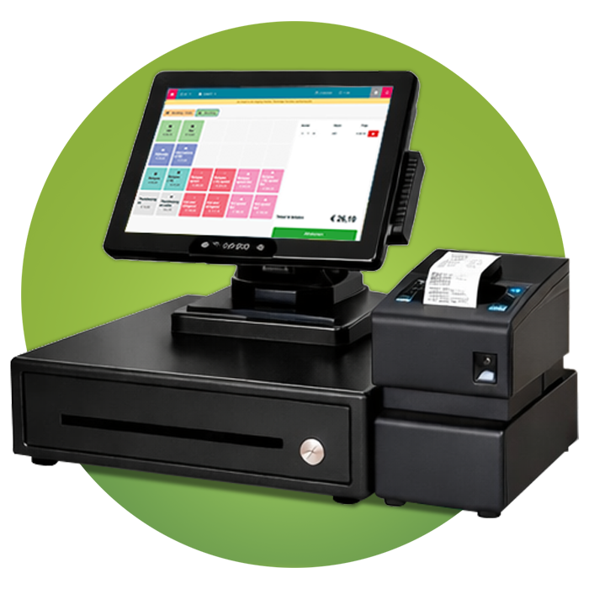
e2eXpand
Online kassasysteem
september 2026
Notes:
Als u deze titelanimatie-dia met een nieuwe afbeelding wilt gebruiken, 1) verplaatst u de bovenste semitransparante shape naar de zijkant, 2) verwijder de aanduiding voor de tijdelijke aanduiding, 3) kik op het afbeeldingspictogram om een nieuwe afbeelding toe te voegen, 4) verplaats de semi-transparante vorm terug naar oorspronkelijke positie, 5) Werk de tekst op de dia bij.

Slide 2

Online kassa: praktische info
We vragen aan alle deelnemers hun microfoon stil te zetten aub
Jullie hebben de mogelijkheid om vragen te stellen > steek uw hand op, dit wordt gemodereerd
Na afloop van de demo krijgen jullie documentatie, prijzen en contactgegevens doorgestuurd.
Notes:
Als u deze titelanimatie-dia met een nieuwe afbeelding wilt gebruiken, 1) verplaatst u de bovenste semitransparante shape naar de zijkant, 2) verwijder de aanduiding voor de tijdelijke aanduiding, 3) kik op het afbeeldingspictogram om een nieuwe afbeelding toe te voegen, 4) verplaats de semi-transparante vorm terug naar oorspronkelijke positie, 5) Werk de tekst op de dia bij.

Slide 3
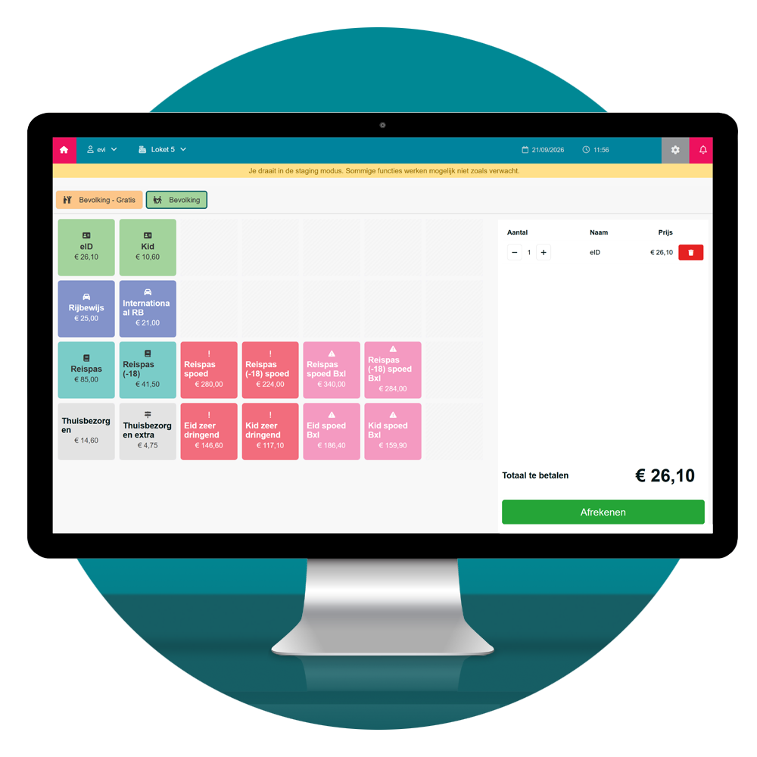
Online kassa: agenda
Intro + werking: Michaël Geens
Demo: Tom Vandycke
Vragen: Tom en Michaël
Notes:
Als u deze titelanimatie-dia met een nieuwe afbeelding wilt gebruiken, 1) verplaatst u de bovenste semitransparante shape naar de zijkant, 2) verwijder de aanduiding voor de tijdelijke aanduiding, 3) kik op het afbeeldingspictogram om een nieuwe afbeelding toe te voegen, 4) verplaats de semi-transparante vorm terug naar oorspronkelijke positie, 5) Werk de tekst op de dia bij.

Slide 4
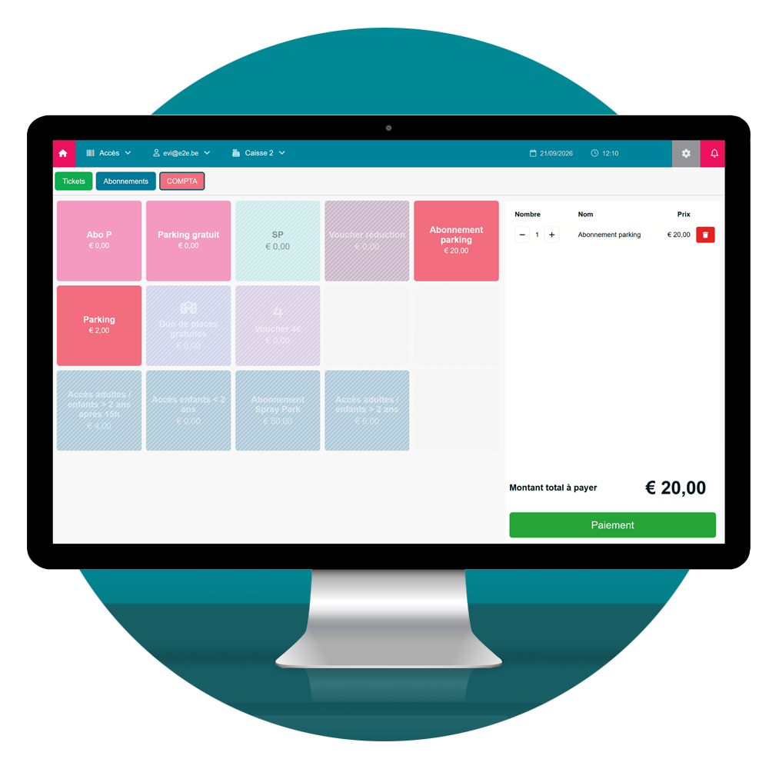
Toepassingsgebieden / diensten
Burgerzaken
Toerisme
Vrije tijd
Zwembad (+ parking)
Museum (+ parking)
Lokaal diensten centrum
…
Notes:
Als u deze titelanimatie-dia met een nieuwe afbeelding wilt gebruiken, 1) verplaatst u de bovenste semitransparante shape naar de zijkant, 2) verwijder de aanduiding voor de tijdelijke aanduiding, 3) kik op het afbeeldingspictogram om een nieuwe afbeelding toe te voegen, 4) verplaats de semi-transparante vorm terug naar oorspronkelijke positie, 5) Werk de tekst op de dia bij.

Slide 5
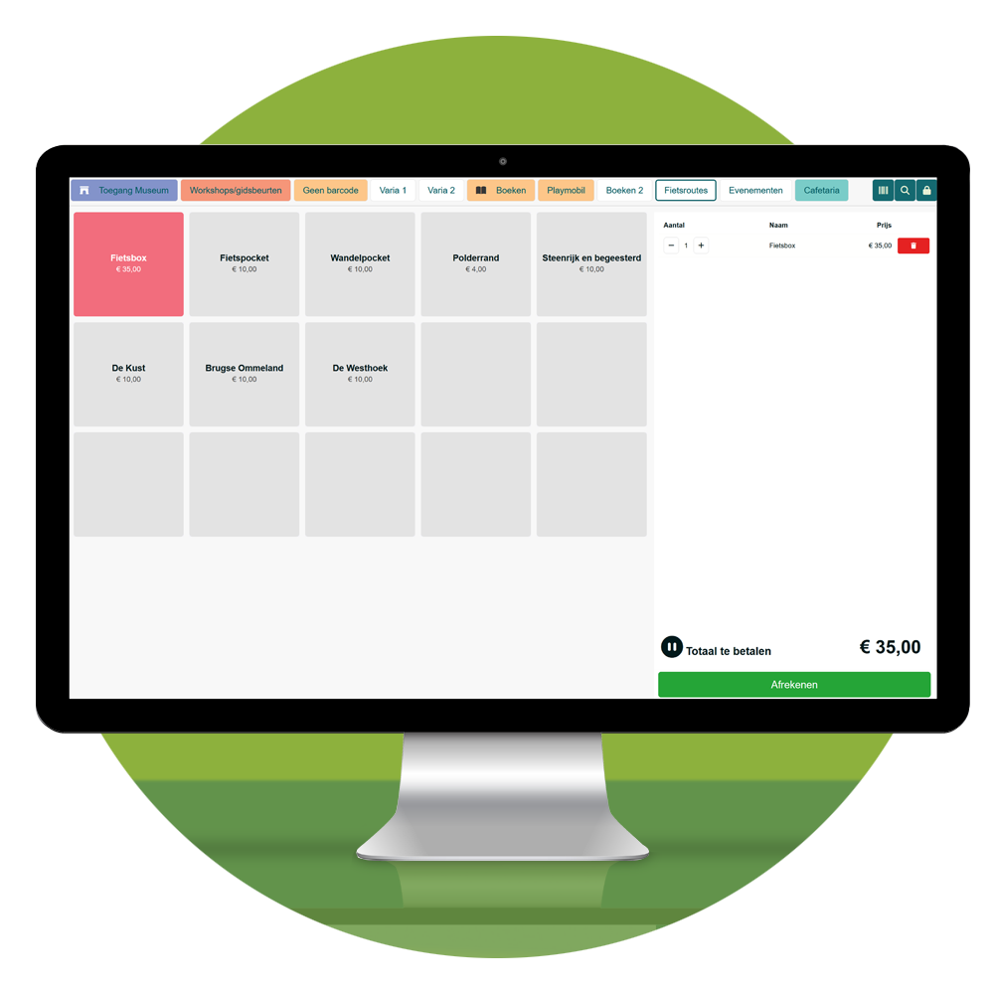
Type producten
Diensten: e-ID, rijbewijzen, reispas,…
Producten: boeken, leaflets, gadgets, cadeaubonnen, …
Toegang: tickets, abonnementen, meerbeurtenkaarten,…
Dienstpresties: copij, wasmachine, boodschappen, …
Cafetaria: dranken, snacks
…​
Notes:
Als u deze titelanimatie-dia met een nieuwe afbeelding wilt gebruiken, 1) verplaatst u de bovenste semitransparante shape naar de zijkant, 2) verwijder de aanduiding voor de tijdelijke aanduiding, 3) kik op het afbeeldingspictogram om een nieuwe afbeelding toe te voegen, 4) verplaats de semi-transparante vorm terug naar oorspronkelijke positie, 5) Werk de tekst op de dia bij.

Slide 6
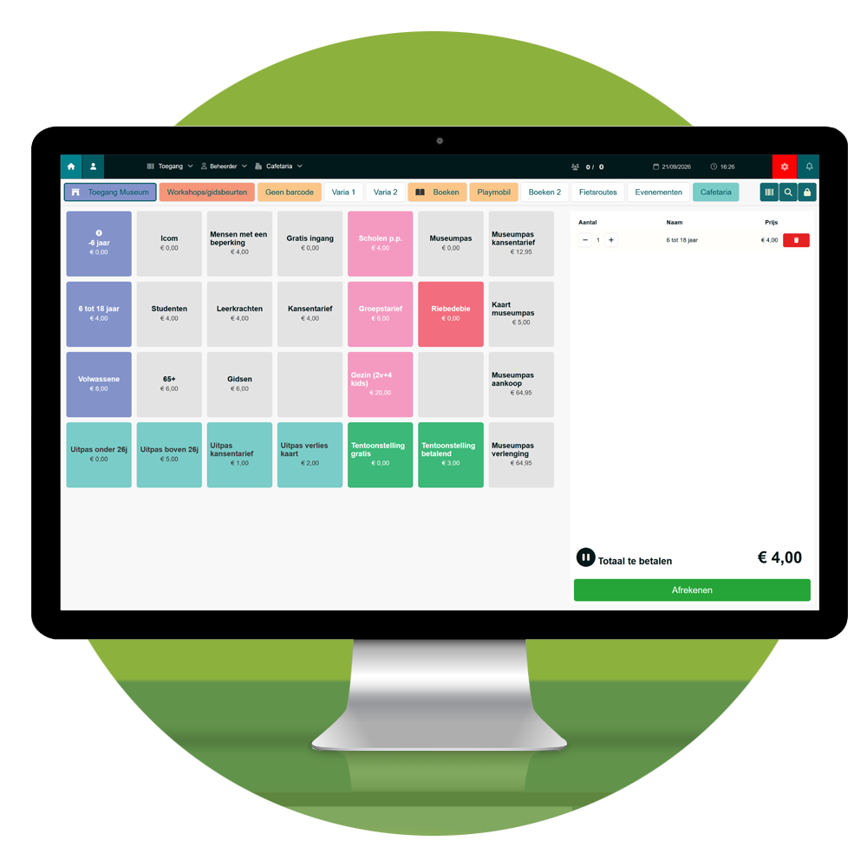
Betaalmogelijkheden
  Cash
  Bancontact
  Vouchers / kortingsbonnen
  Factuur
  …​
Notes:
Als u deze titelanimatie-dia met een nieuwe afbeelding wilt gebruiken, 1) verplaatst u de bovenste semitransparante shape naar de zijkant, 2) verwijder de aanduiding voor de tijdelijke aanduiding, 3) kik op het afbeeldingspictogram om een nieuwe afbeelding toe te voegen, 4) verplaats de semi-transparante vorm terug naar oorspronkelijke positie, 5) Werk de tekst op de dia bij.

Slide 7
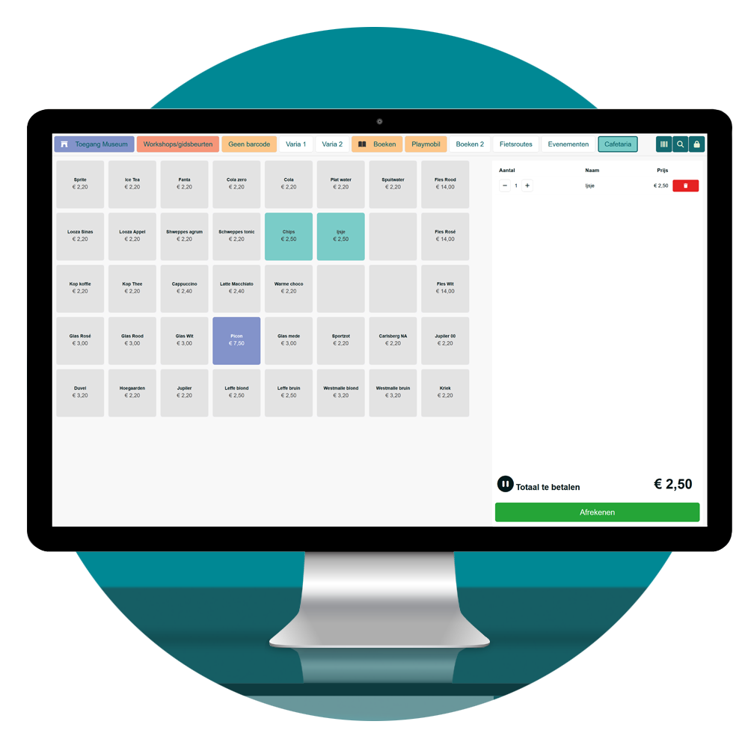
Rapporten
  Z-rapport
  Dagontvangsten
  Verkopen per kostenplaats
  Ontvangen betalingen
  Verwacht aantal bezoekers
  …​
Notes:
Als u deze titelanimatie-dia met een nieuwe afbeelding wilt gebruiken, 1) verplaatst u de bovenste semitransparante shape naar de zijkant, 2) verwijder de aanduiding voor de tijdelijke aanduiding, 3) kik op het afbeeldingspictogram om een nieuwe afbeelding toe te voegen, 4) verplaats de semi-transparante vorm terug naar oorspronkelijke positie, 5) Werk de tekst op de dia bij.

Slide 8
Integraties toepassingen
  Boekhouding
  UiTPas
  Toegangscontrole
  …​
Notes:
Als u deze titelanimatie-dia met een nieuwe afbeelding wilt gebruiken, 1) verplaatst u de bovenste semitransparante shape naar de zijkant, 2) verwijder de aanduiding voor de tijdelijke aanduiding, 3) kik op het afbeeldingspictogram om een nieuwe afbeelding toe te voegen, 4) verplaats de semi-transparante vorm terug naar oorspronkelijke positie, 5) Werk de tekst op de dia bij.

Slide 9
Integraties hardware
  Betaalterminal
  Cash betalingen
  Lade
  Printer
  eID reader
  Productscanner
  …​
Notes:
Als u deze titelanimatie-dia met een nieuwe afbeelding wilt gebruiken, 1) verplaatst u de bovenste semitransparante shape naar de zijkant, 2) verwijder de aanduiding voor de tijdelijke aanduiding, 3) kik op het afbeeldingspictogram om een nieuwe afbeelding toe te voegen, 4) verplaats de semi-transparante vorm terug naar oorspronkelijke positie, 5) Werk de tekst op de dia bij.

Slide 10
e2eXpand
Demo
Notes:
Als u deze titelanimatie-dia met een nieuwe afbeelding wilt gebruiken, 1) verplaatst u de bovenste semitransparante shape naar de zijkant, 2) verwijder de aanduiding voor de tijdelijke aanduiding, 3) kik op het afbeeldingspictogram om een nieuwe afbeelding toe te voegen, 4) verplaats de semi-transparante vorm terug naar oorspronkelijke positie, 5) Werk de tekst op de dia bij.

Slide 11
Interesse? Contacteer ons
Michaël Geens
sales@e2e.be 09 267 64 71
Notes:
Als u deze titelanimatie-dia met een nieuwe afbeelding wilt gebruiken, 1) verplaatst u de bovenste semitransparante shape naar de zijkant, 2) verwijder de aanduiding voor de tijdelijke aanduiding, 3) kik op het afbeeldingspictogram om een nieuwe afbeelding toe te voegen, 4) verplaats de semi-transparante vorm terug naar oorspronkelijke positie, 5) Werk de tekst op de dia bij.

